Slide 1

CLASE 1 - FUNDAMENTOS DE PROGRAMACIÓN

Slide 2

¿Por qué estamos aquí?

Slide 3
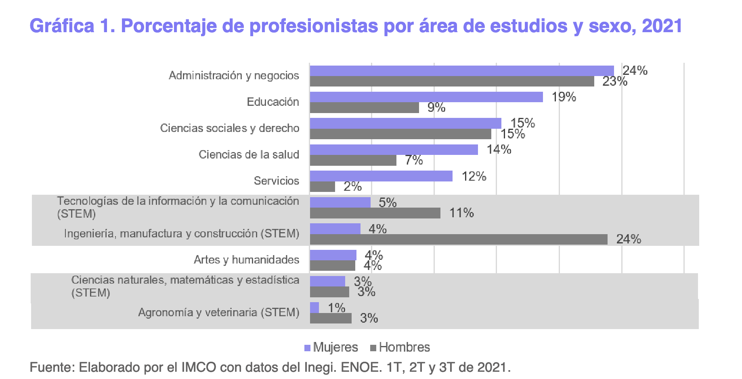
De cada siete egresadas de la universidad, solo una estudió una carrera relacionada con STEM.
“¿Dónde están las científicas? Brechas de género en las carreras STEM” Instituto Méxicano por la competitividad.

Slide 4


Es un programa educativo extracurricular con una duración de 40 horas teóricas y prácticas. Buscamos proveer a las jóvenes mexicanas con habilidades digitales y empleabilidad, a través de la enseñanza de programación web y creación de su primer perfilamiento laboral.
Tenemos como finalidad romper la brecha de género existente en temas relacionados con Ciencia y Tecnología a nivel académico y laboral, con conocimiento que impulsará la carrera profesional de jóvenes mujeres en México.

Slide 5


AGENDA
BIENVENIDA
10:00
11:45
BREAK
Bienvenida y Agenda
Tiempo para despejarnos
INTERNET Y LA WWW
LENGUAJES DE
Breve historia
10:20
12:15
PROGRAMACIÓN
Qué son y cuáles existen
DOMINIOS E IPs
Estructura
11:00
12:35
ALGORITMOS
Y PSEUDOCÓDIGO
Algoritmia Básica y Ejercicios
NAVEGADORES
13:45
Qué son y cómo funcionan
11:15
RECORDATORIOS
Y AVISOS
Recordemos estudiar y otros mensajes importantes
PROYECTO WEB
11:30
Estructura

Slide 6

RECORDATORIOS IMPORTANTES
Este es un espacio para que crezcas profesionalmente y para que compartas tu conocimiento con las demás
Es un espacio colaborativo y respetuoso, cuida la forma en la que te diriges con tus mentores, con las embajadoras y con tus compañeras
Respeta el tiempo que estás invirtiendo a este programa
No hagas comentarios discriminatorios o de burla hacia tus compañeras, mentores y embajadoras

Slide 7


JESUS ALEJANDRO AVILA RIVERA
MENTOR
Licenciatura en Informática Administrativa
Trabaje 4 año (2011-2015) en empresa de grúas como auxiliar administrativo.
Del 2015-2019 trabaje en la Universidad Mexiquense del Bicentenario como Coordinador Académico.
Me uní al equipo de trabajo en el año del 2019 a la actualidad, soy Jefe del Departamento de Recursos Financieros de esta casa de Estudios.
Me gusta estar en constante aprendizaje ya que considero que de esta forma uno llega a ser mejor profesionista y mejor persona.
Me uni a Tecnolochicas Pro, para contribuir con el programa por el cual está hecho, y poder hacer que chicas como ustedes puedan desarrollar un potencial el cuales les puede servir para su desarrollo profesional

Slide 8


SOFTWARE Y HARDWARE
El software es todo aquello que le proporciona a la computadora las instrucciones necesarias para realizar una determinada función.
sistema operativo
Juegos
controladores de dispositivos
programas de usuario y demás.
El hardware es la parte que puedes ver y tocar de los dispositivos. Es decir, todos los componentes de su estructura física como pantallas y teclados..

Slide 9
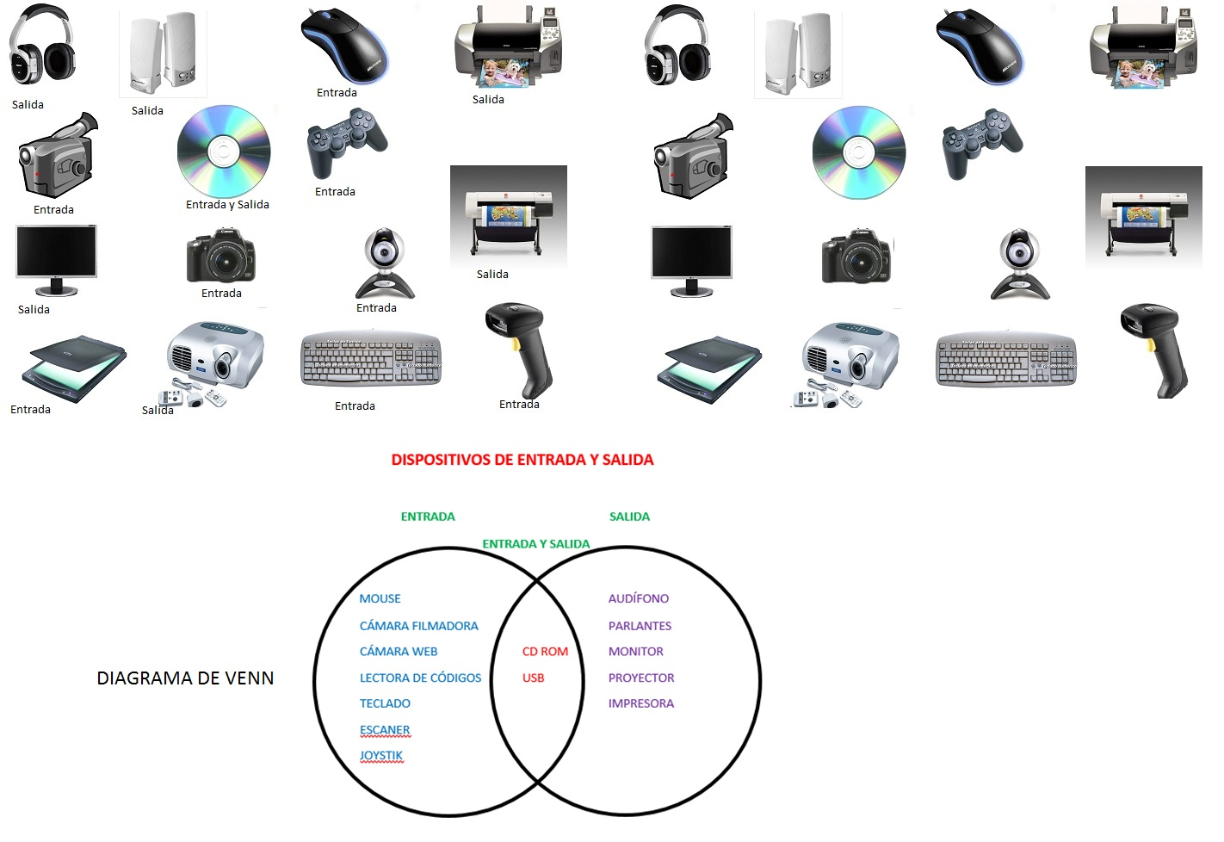
DISPOSITIVOS DE ENTRADA Y SALIDA

Slide 10


SISTEMA OPERATIVO
Es el software (programa o conjunto de programas) que en un sistema informático gestiona los recursos de la máquina y provee servicios básicos a los programas de aplicación.
Su función principal es la de darnos las herramientas necesarias para poder controlar nuestra computadora y poder hacer uso de ella, de la forma más cómoda y sencilla posible.

Slide 11
BREVE HISTORIA
de Internet y de la World Wide Web

Slide 12

EL INTERNET ≠ LA WEB

Slide 13


¿Qué es el internet?
El nombre Internet procede de las palabras en inglés Interconnected Networks, que significa “redes interconectadas”

Slide 14

LA WEB
La manera en que fluye la información a través de internet
La web es el diminutivo de World Wide Web o www cuyas tecnologías para su funcionamiento (HTML, URL, HTTP) fueron desarrolladas en el año 1990 por Tim Berners Lee.

Slide 15
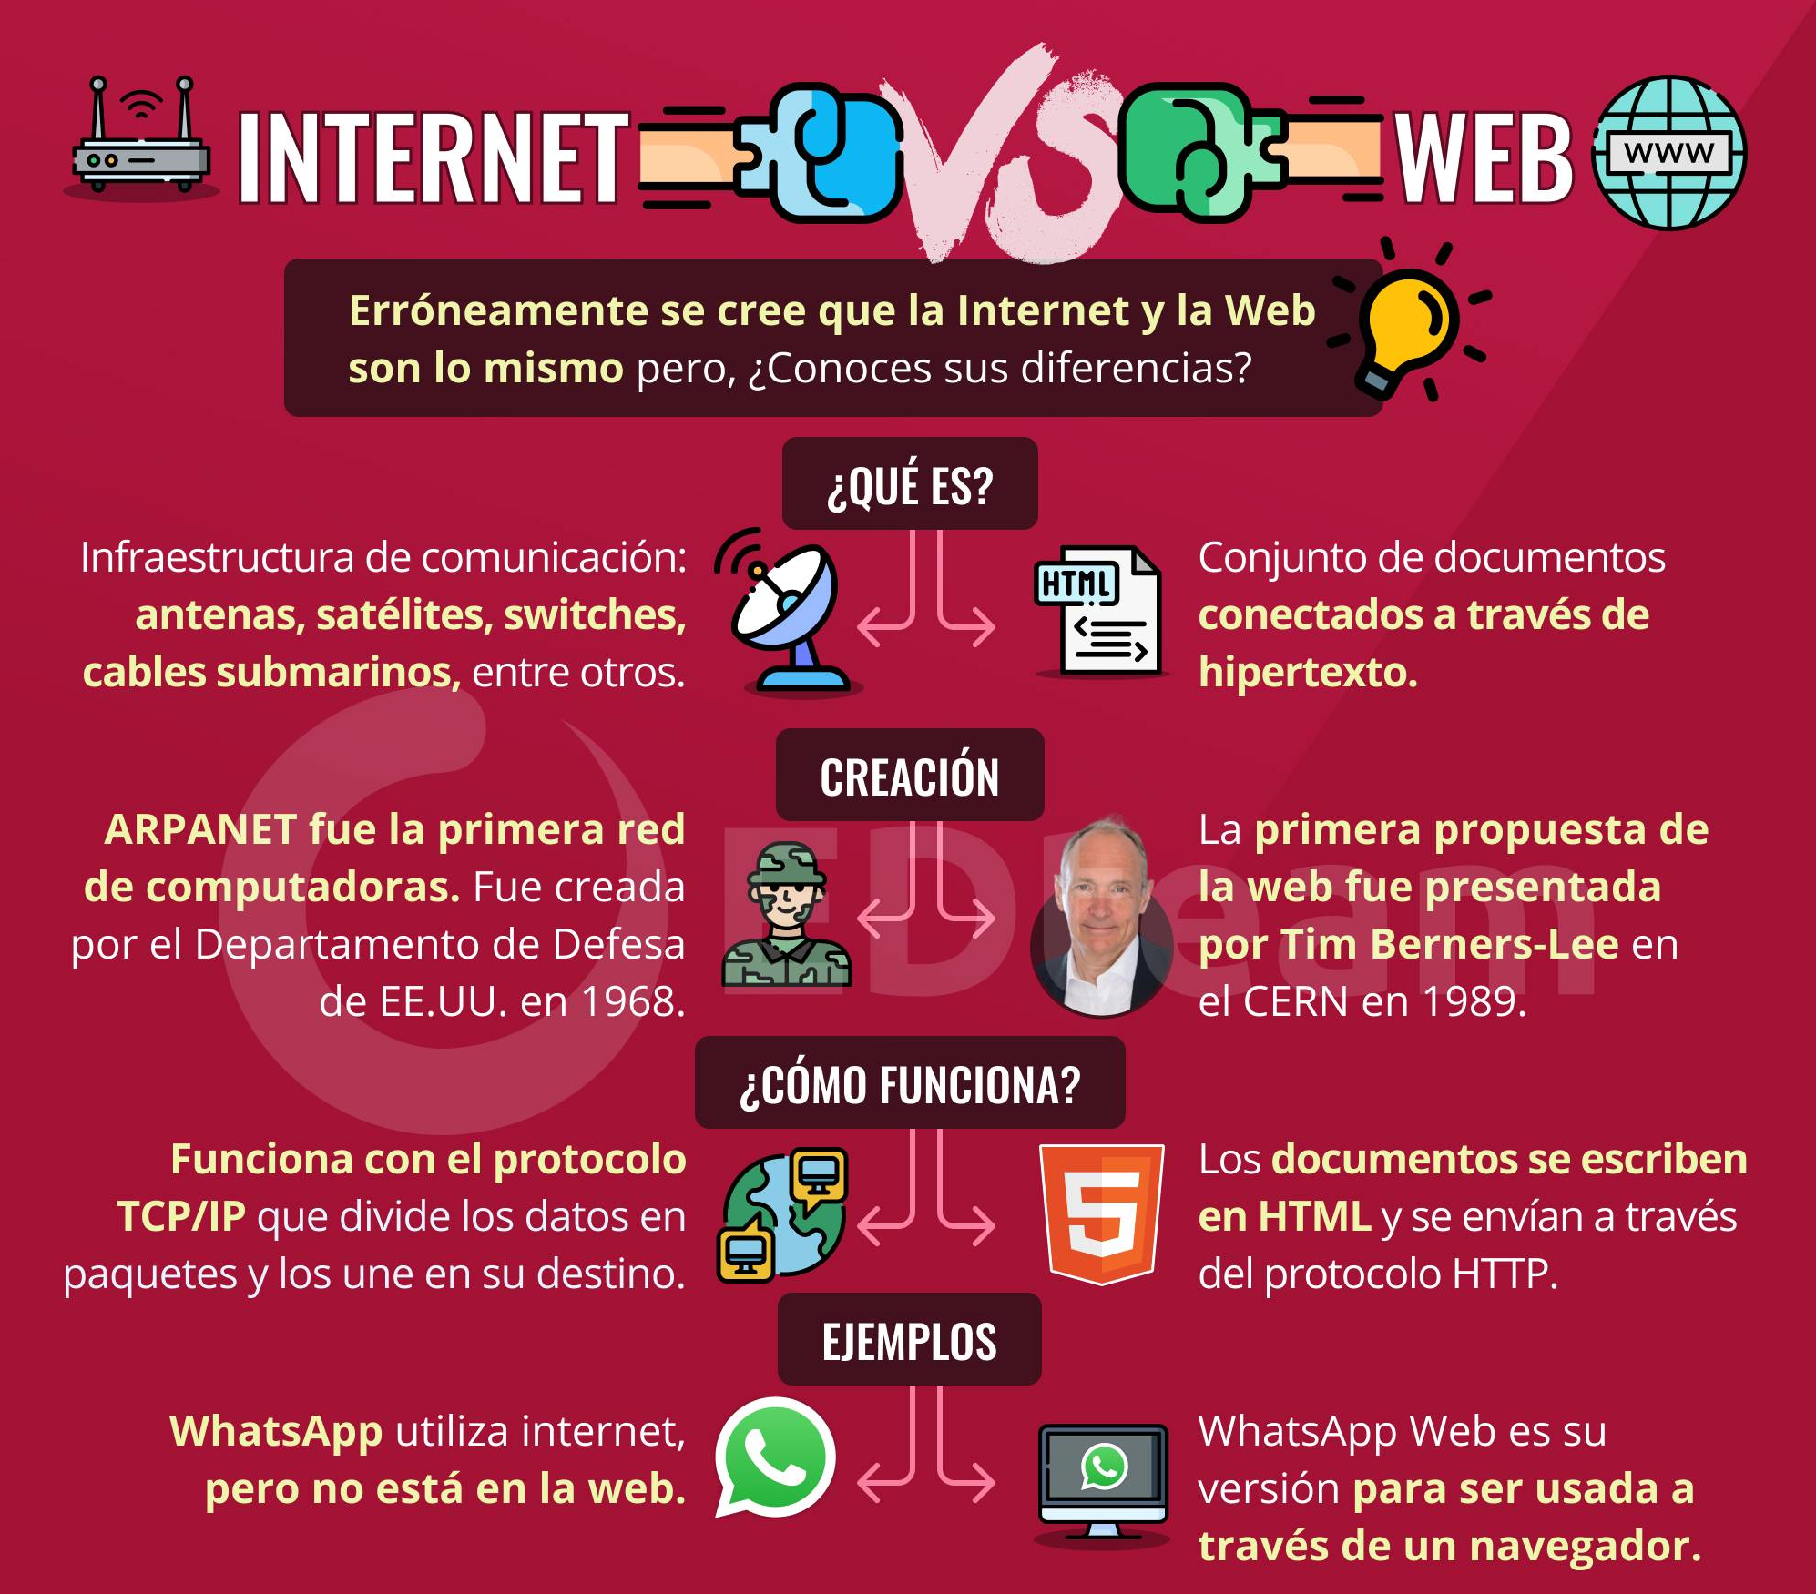

Slide 16
Analicemos la estructura de un nombre de un sitio web
http://dominiodelsitio.com
protocolo de los sitios web
Este es un dominio: una dirección IP.
Una máscara de una dirección IP Ejemplo: 782.2910.39

Slide 17
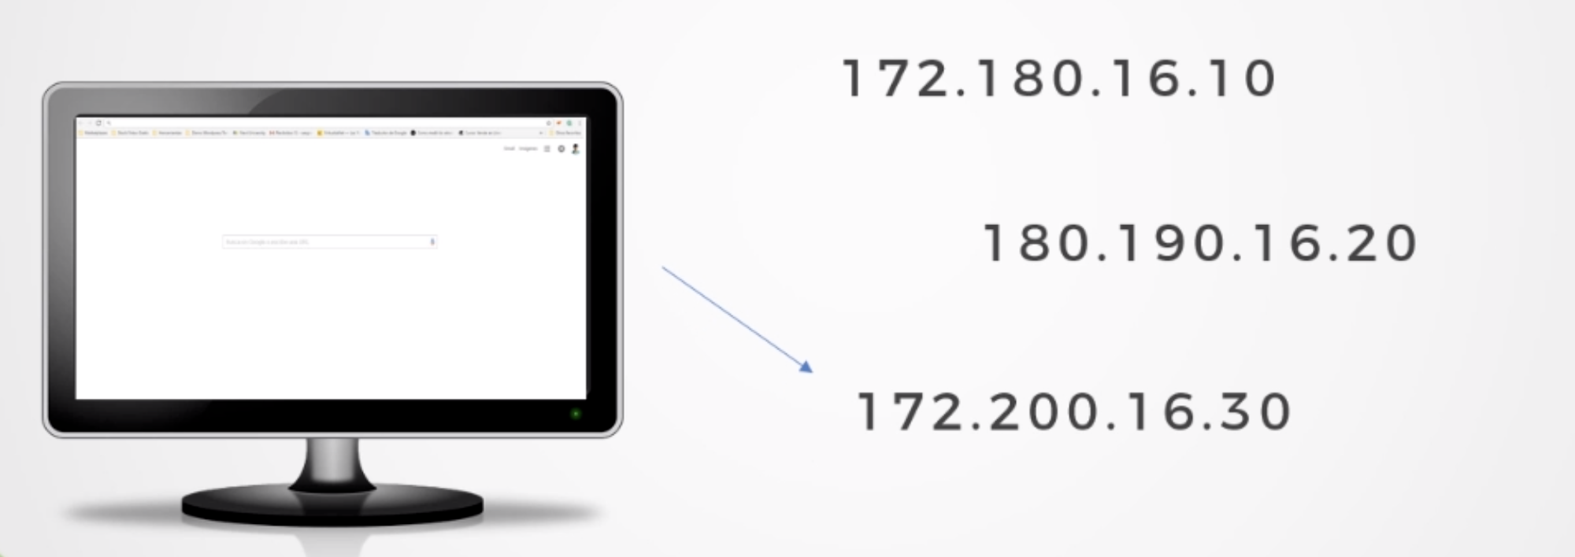
Cuando creamos una página web, el navegador se va a una página de un IP

Slide 18

NAVEGADORES
Es un programa que permite ver la información que contiene una página web. El navegador interpreta el código, HTML generalmente, en el que está escrita la página web y lo presenta en pantalla permitiendo al usuario interactuar con su contenido y navegar.

Slide 19
¡VAMOS A BREAK!
(30 MINUTOS)

Slide 20

PROGRAMACIÓN
En la actualidad, la noción de programación se encuentra muy asociada a la creación de aplicaciones informáticas y videojuegos; es el proceso por el cual una persona desarrolla un programa valiéndose de una herramienta que le permita escribir el código (el cual puede estar en uno o varios lenguajes, tales como C++, Java y Python) y de otra que sea capaz de “traducirlo” a lo que se conoce como lenguaje de máquina, el cual puede ser entendido por un microprocesador.
Este último paso se conoce como compilación y es necesario para que el código pueda ser ejecutado por la plataforma para la cual haya sido creado, que puede ser una computadora.

Slide 21
LENGUAJE DE PROGRAMACIÓN
Es un sistema de comunicación con una estructura específica para dar instrucciones. Los lenguajes en los que se programa tienen diferentes formas de decir las cosas, entre más nuevo el lenguaje puede ser más corto, más simplificado.

Slide 22
Diferentes tipos de lenguaje
Compilación: El código escrito en éste lenguaje tiene que ser compilado (traducido) a lenguaje máquina, el lenguaje que los procesadores únicamente entienden el lenguaje máquina o lenguajes de bajo nivel. Ejemplos: Pascal, C, C++, Cobol, Fortran.
Interpretados: Es un lenguaje diseñado para ser interpretado. Nota: cualquier lenguaje puede ser compilado o interpretado; da las instrucciones (escritas por el programador) en un lenguaje de alto nivel, traducido por el intérprete a un lenguaje entendible para la máquina. Ejemplos: Python, Ruby, CSS.
Modelado o de estilado: Son normas o instrucciones que nos dicen cómo se debe representar esquemas. Son los que generan experiencias para el usuario. Ejemplo: CSS.
Programación: JS, Ruby, PHP, Python, Go, C, C++, Swift, Objective-C, Haskell, Lisp, Lolcode, Rust, Erlang.S.

Slide 23

¿Qué lenguajes existen?

Slide 24
Algoritmos
Los lenguajes de programación son parte inherente de todas las computadoras y dispositivos, así como de todo lo que vemos a través de cualquier pantalla (software: aplicaciones, programas).
Para ejecutar estos softwares, es necesario seguir una serie de pasos finitos que resuelven un problema determinado
A esta serie de pasos se le conoce como ‘Algoritmo’, es un término matemático muy usado en el mundo de la Tecnología
En conclusión, un software es un algoritmo.

Slide 25
Un algoritmo puede expresarse en diferentes formas, de las cuales las cuatro principales son:

Slide 26
Lenguaje Natural
Una descripción detallada y paso por paso en lenguaje escrito de cada problema a resolver y como se espera resolverlo.
EJEMPLO
Problema: Lámpara no encendida.
Solución: Hay que verificar que la lámpara está conectada a la luz, si no está conectada, procederemos a enchufarla; si sí está conectada verificamos que el foco no esté fundido, sí sí está fundido se procederá a comprar otro foco y sustituirlo por uno nuevo; si el foco no está fundido, quiere decir que la lámpara está dañada, por lo que hay que comprar una nueva para sustituir la dañada.

Slide 27

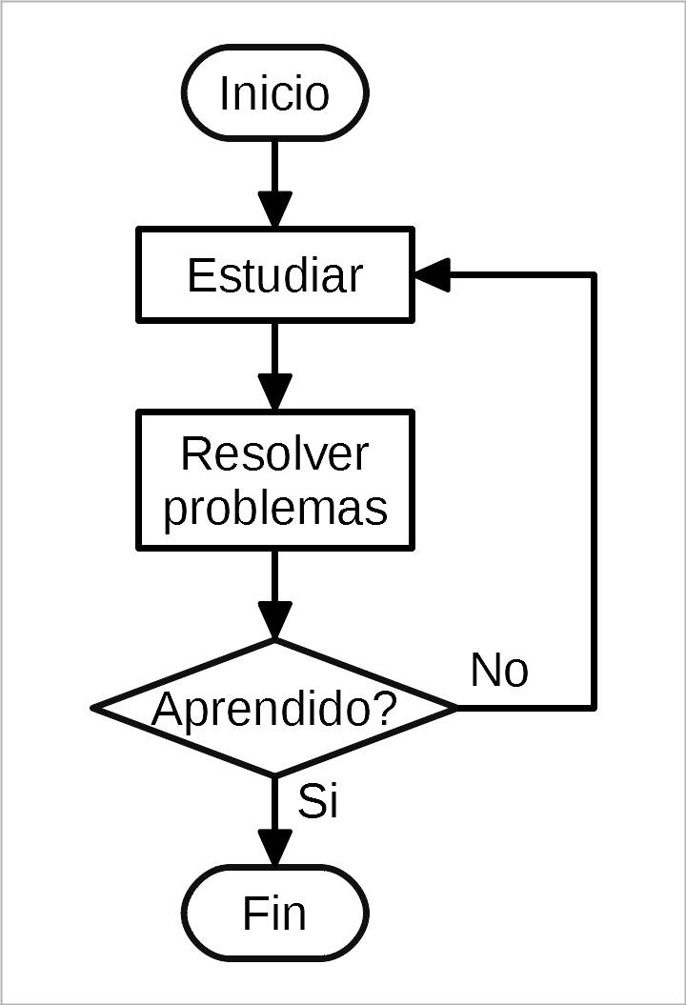
DIAGRAMA DE FLUJO
Diagrama visualmente entendible de un flujo de datos en el cual se dibuja cada paso o proceso determinado dentro de un sistema el cual resuelve un problema determinado.

Slide 28

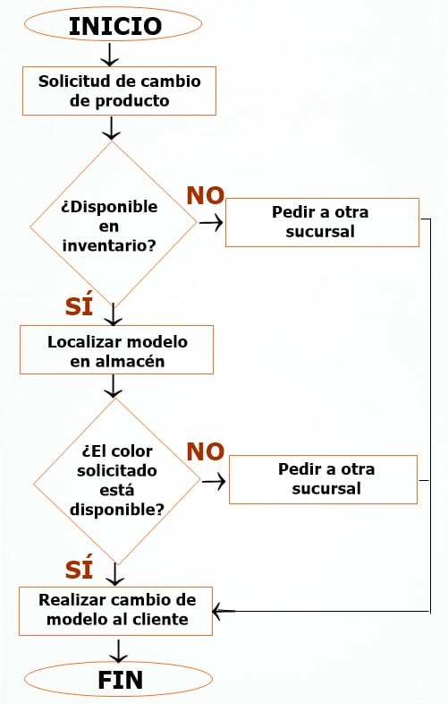

Slide 29
Pseudocódigo
función validar_lámpara {
establecer lámpara_funciona a falso;
Si la lámpara no está enchufada entonces
Enchufar lámpara;
Si lampara enchufada enciende entonces
establecer lámpara_funciona a verdadero;
Fin Si
Si no
Si el foco está fundido entonces
Cambiar el foco;
Si con foco sustituido la lámpara enciende entonces
establecer lámpara_funciona a verdadero;
Fin Si
Si no
Cambiar lámpara;
Fin Si
Regresar lámpara_funciona;
}
Es una combinación del lenguaje natural con las convenciones y sintaxis de algún lenguaje de programación con el cual se describen estructuradamente los pasos a seguir para resolver algún problema determinado o se definen procesos dentro de un sistema.

Slide 30
EJERCICIO DE ALGORITMOS BÁSICOS
Desarrolla un algoritmo aprovechando cualquiera de las formas mencionadas anteriormente (lenguaje natural, diagrama de flujo o pseudocódigo).

Slide 31
EJERCICIOS
Realizar un algoritmo que sume dos números.
Realizar un algoritmo que permita leer dos valores distintos, determinar cuál de los dos valores es el mayor y escribirlo.
Realiza un algoritmo que permita leer dos valores distintos, determinar cuál de los dos valores es el menor y escribirlo.

Slide 32
RECORDATORIOS Y AVISOS
Escribe aquí tus recordatorios y avisos
Escribe aquí tus recordatorios y avisos
….

